Slide 2
Ways of Communication
(İletişim Yolları)

Slide 3
Smoke Signals
Write a postcard
Talk on the phone
Dumanla Haberleşme
Kartpostal yazmak
Telefonda konuşmak
Messenger Birds
Face to face
Text a message
Haberci kuşlar
Yüz yüze
Mesaj göndermek
Telegraph
Printing Machine
Send an email
Telgraf
Baskı Makinesi
Mail göndermek
Send Telegram
Telephone
Live video chat
Telgraf göndermek
Telefon
Görüntülü sohbet
Write a letter
Make a phone call
Use social networks
Mektup yazmak
Arama yapmak
Sosyal ağları kullanmak

Slide 4
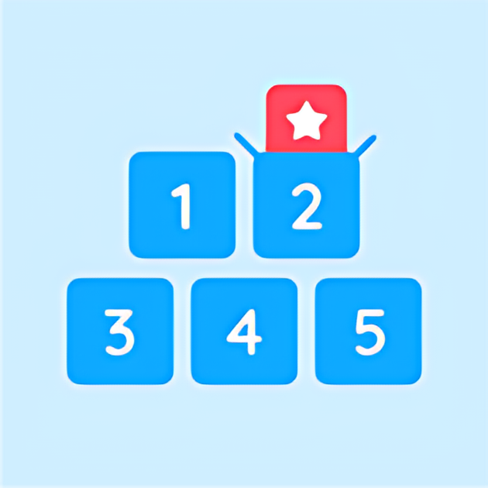
Let's Play!

Slide 5
Phone Calls
(Telefon Görüşmeleri)

Slide 6
Answer phone
Hang up phone
Dial
Talk
Connect
Cevaplamak
Kapatmak
Tuşlamak
Konuşmak
Bağlamak
Noise
Bad line
Available / Free
Engaged / Busy
Wait
Gürültü
Kötü hat
Müsait
Meşgul
Beklemek

Slide 7
Other Important Vocabulary Items
(Diğer önemli kelimeler)
Hear
Leave Message
Caller x Receiver
Duymak
Mesaj bırakmak
Arayan x Açan
Listen
Take Message
Repeat
Dinlemek
Mesaj almak
Tekrar etmek
Tell
Give Name&Surname
Shout
Söylemek
İsim&Soyisim vermek
Bağırmak
Spell
Hang on / Hold on
Take a memo
Hecelemek
Beklemek
Not almak
Get back
Just a minute
Keep in touch
Geri aramak
Bir dakika
İletişimde kalmak

Slide 8
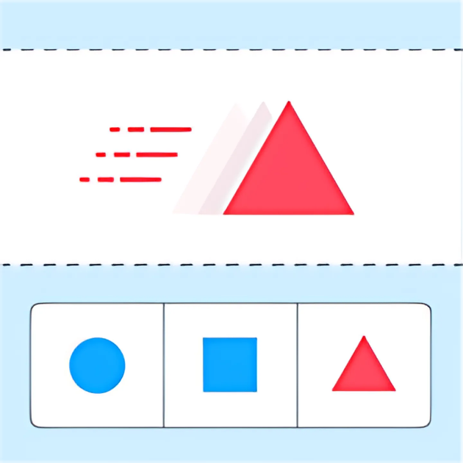
Let's Play!

Slide 9
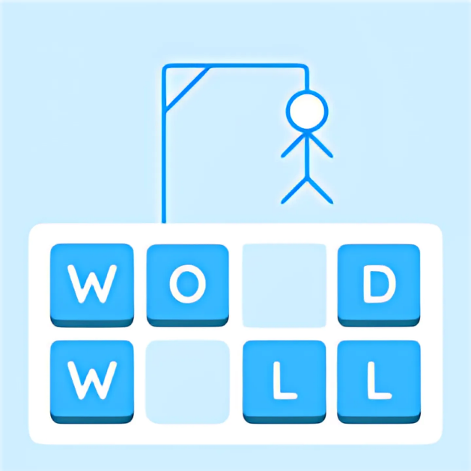
Let's Play!

Slide 10
Reasons to make a phone call
(Arama Sebepleri)

Slide 11
Randevu sormak için
Tarih değiştirmek için
İletişime geçmek için
Daha fazla bilgi edinmek için
Biriyle iletişimde kalmak için
Teslimat hakkında bilgi edinmek için

Slide 12
Davet etmek için
Ayarlama yapmak için
Arkadaşlarla buluşmak için

Slide 13
Purposes of using the smartphone
(Akıllı Telefon Kullanma Amaçları)

Slide 14
Yabancı dil geliştirmek için
Eğitici oyunlar oynamak için
Online alışveriş yapmak için
Puzzle çözmek için
Trafikte yol bulmak için
Yemek sipariş etmek için

Slide 15
Fikir paylaşmak için
Cümleleri çevirmek için
İhtiyaç sahiplerine yardım etmek için

Slide 16
Why do we call the customer service ?
(Neden Müşteri Hizmetlerini ararız ?)

Slide 17
Şikayette bulunmak için
Ürün değiştirmek veya iade etmek için
Teslimat ile ilgili bir sorun bildirmek için
Uçak bileti ayırtmak için
Fatura ile ilgili bilgi edinmek için

Slide 18
Online alışveriş yapmak için
Daha fazla bilgi almak için
Rezervasyon yapmak için

Slide 19
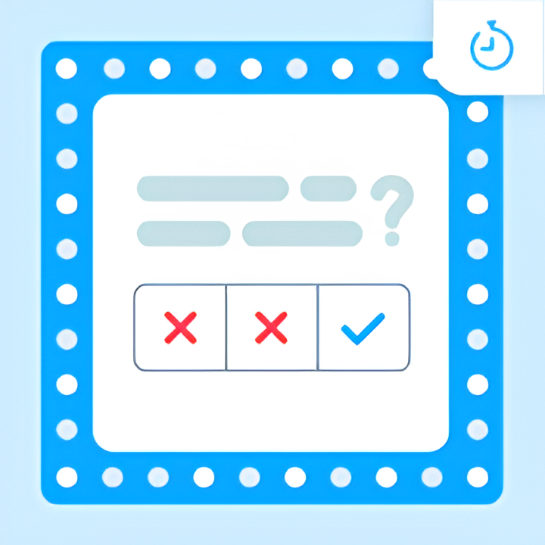
Let's Play!

Slide 20
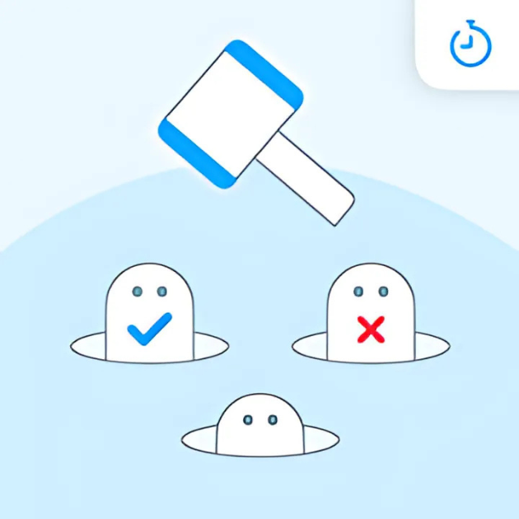
Let's Play!

Slide 21
Smart Phones
(Akıllı Telefonlar)
PROS
CONS
(Avantajlar)
(Dezavantajlar)

Slide 22
Taşıması kolay
Pahalı
Kolay internet bağlantısı
Bağımlılığa sebebiyet
Basit iletişim yolu
Güvenlik riskleri
Acil durumlarda kullanışlı
Sağlık problemleri
İletişimde kalmanın basit yolu
Konsantrasyonu bozma

Slide 23
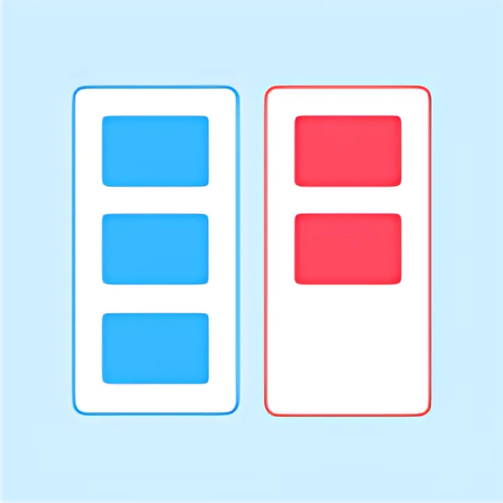
Let's Play!

Slide 24
Emojis
(Duygu Durumları)

Slide 25
Crazy
Emberrassed
Smart
Sleepy
Worried
Çılgın
Utanmış
Zeki
Uykulu
Endişeli
Happy
Scared
Surprised
Angry
Mutlu
Korkmuş
Şaşırmış
Kızgın

Slide 26
Hospital
(Hastane)

Slide 27
Break
Broken Arm
Broken Foot
Kırmak
Kırık kol
Kırık ayak
Appointment
İll / Patient
Get well soon!
Randevu
Hasta
Geçmiş olsun!

Slide 28
Airport
(Havalimanı)

Slide 29
Flight tickets
Single ticket
Return ticket
Uçak bileti
Gidiş bileti
Gidiş-dönüş bileti
Departure
Arrival
Kalkış
Destination
Varış
Rota

Slide 30
Some Important Adjectives
(Bazı Önemli Sıfatlar)
Good
Bad
İyi
Kötü
Kind
Rude
Nazik
Kaba
Cheap
Expensive
Ucuz
Pahalı
Usual
Fast
Slow
Olağan
Hızlı
Yavaş
Nice
New
Old
İyi / Güzel
Yeni
Eski

Slide 31
The Future Tense
(Gelecek Zaman)

Slide 32
Konuşma sırasında gelecekle ilgili verilen bir karardan bahsederken «will/won’t» yardımcı fiillerini kullanırız.
I will put you through as soon as possible.
( Sizi en kısa sürede aktaracağım.)
I will call her back.
( Onu geri arayacağım.)
Thanks, I won’t leave a message .
( Teşekkürler, mesaj bırakmayacağım.)

Slide 33
I think
(Bence)
Bu ifadelerin «will/won’t» yapılarıyla sıkça kullanıldığını görürüz.
I guess.
(Tahminimce)
I believe.
(İnanıyorum ki)
I’m sure.
(Eminim ki)
I hope.
(Umuyorum ki)
Probably.
(Muhtemelen)
Ex: I guess she won’t be available tomorrow.
(Tahminimce yarın müsait olmayacak.)
Ex: I hope he’ll call me back.
(Umuyorum ki beni geri arayacak.)
Ex: I will probably call customer service.
(Muhtemelen müşteri hizmetlerini arayacağım.)

Slide 34
Phone
Conversations
(Telefon Görüşmeleri)

Slide 35
Introducing Yourself
(Kendini Tanıtma)
Telefonu açtığımızda selamlaşmak ya da kendimizi tanıtmak için kullanabileceğimiz ifadeler;
Hello / Hi !
( Merhaba ! )
Hello, it’s Ted speaking.
(Merhaba, Ted ile konuşuyorsunuz.)
Hi, this is Ted speaking.
Hello, how can I help you ?
(Merhaba, size nasıl yardımcı olabilirim?)
Hello, TKN Company. May I help you?
(Merhaba, TKN Şirketi. Size yardımcı olabilir miyim?)

Slide 36
Ask someone on the phone
(Telefonda birini sormak)
Telefonla görüşürken konuşmak istediğimiz kişiyi belirtmek için, o kişiyi telefona isterken kullanabileceğimiz ifadeler;
(Ted müsait mi ?)
Is Ted available ?
(Ted orada mı ?)
Is Ted there?
Can I talk to Ted , please ?
Could I speak to Ted , please ?
(Ted ile konuşabilir miyim ?)
May I speak to Ted ?

Slide 37
Connecting the line
(Hattı bağlamak)
Arayan kişiyi başka birine bağlamak/aktarmak ya da o kişiyi telefonda/hatta bekletmek için kullanabileceğimiz ifadeler;
Wait a minute, please.
(Bir dakika, lütfen.)
Hold the line, please.
(Hatta kalın, lütfen.)
(Biraz bekleyebilir misiniz, lütfen ?)
Could you hold on a moment, please ?
Just a second, please. I’ll get Ted.
(Bir saniye lütfen, Ted’e bağlayacağım.)
(Bir dakika, Sizi Mr. Rosby’e aktaracağım.)
Hang on a minute, I’ll put you through the Mr. Rosby.

Slide 38
Not available !
(Müsait değil!)
Aranan kişinin müsait olmadığını ya da burada olup olmadığını belirtmek için kullanabileceğimiz ifadeler;
I’m sorry, he/she is not available now.
(Üzgünüm, O şuan müsait değil.)
I’m sorry but Ted is busy at the moment.
(Üzgünüm fakat Ted şuan meşgul.)
Ted isn’t here / in. May I take a message?
(Ted burada değil. Mesajınızı alabilir miyim ?)
I’m afraid he/she is not at home. Would you like to leave a message?
(Korkarım ki o evde değil. Mesaj bırakmak ister misiniz ?)

Slide 39
Calling Again
(Tekrar aramak)
Tekrar arayacağımızı, ulaşacağımızı belirtmek için kullanabileceğimiz ifadeler;
I’ll call back as soon as possible.
(En kısa sürede geri arayacağım.)
I’ll talk to you soon/later.
(Sizi daha sonra arayacağım.)
I get back to you in five minutes.
(Size beş dakika içerisinde döneceğim.)
I will get in touch with you ten minutes later.
(Sizinle on dakika sonra iletişime geçeceğim.)
I’ll contact with you in an hour.
(Sizinle bir saat içinde iletişime geçeceğim.)

Slide 40
Leaving Message
(Mesaj Bırakmak)
Aradığımız kişiye mesaj bırakmak için kullanabileceğimiz ifadeler;
Can you please tell her that Ted called?
( Lütfen ona Ted’in aradığını söyler misiniz? )
Can/Could you ask him to call me back, please?
(Beni aramasını rica eder misiniz,lütfen?)
Can/Could you say her to contact me?
(Benimle iletişime geçmesini söyleyebilir misiniz?)
Please tell him that I’m waiting for his call.
(Aramasını beklediğimi söyleyin lütfen.)

Slide 41
Bad Line
(Kötü Hat)
Telefon görüşmesi esnasında karşı tarafı anlamadığımız ya da söylediğini tekrar etmesini istediğimiz zaman kullanabileceğimiz ifadeler;
I’m sorry, I can’t hear you well.
( Üzgünüm, sizi iyi duyamıyorum.)
Repeat it, please.
(Tekrar eder misiniz lütfen.)
Say it again, please.
It’s a bad line. Could you speak loudly, please?
(Hat kötü, daha yüksek sesle konuşabilir misiniz,lütfen?)
Can you speak slower, please?
(Daha yavaş konuşabilir misiniz,lütfen?)
I’m sorry,I didn’t understand. Can you spell it?
(Üzgünüm,anlamadım. Heceler misiniz?)

Slide 42
End up Call / Finish Conversations
(Aramayı bitirmek)
Telefon görüşmesini sonlandırırken kullanabileceğimiz ifadeler;
Bye / Goodbye
( Görüşürüz.)
Talk to you later
(Daha sonra konuşuruz.)
Catch you later.
See you soon.
(Görüşmek üzere.)
(Yakında konuşuruz.)
Talk to you soon.
(Kendine iyi bak.)
Take care.

Slide 43
I am happy to hear that.
I am sorry to hear that.
(Bunu duyduğuma sevindim.)
(Bunu duyduğuma üzüldüm.)
I am so happy for you.
I am so sorry for you.
(Senin adına çok sevindim.)
(Senin adına çok üzgünüm.)
I am so pleased to hear this.
I am so saddened to hear this.
(Bunu duyduğuma çok memnun oldum.)
(Bunu duyduğuma çok üzüldüm.)
I wish you a quick recovery.
What’s the matter with you?
(Acil şifalar dilerim.)
(Neyin var senin?)
I hope you feel better soon.
What’s wrong with you?
(Umarım yakında iyileşirsin.)
(Neyin var senin?)

Slide 44
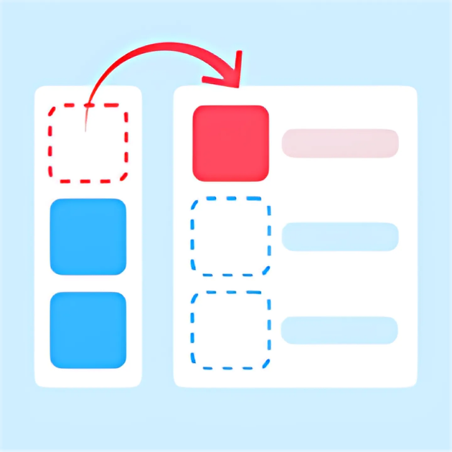
Let's Play!

Slide 46
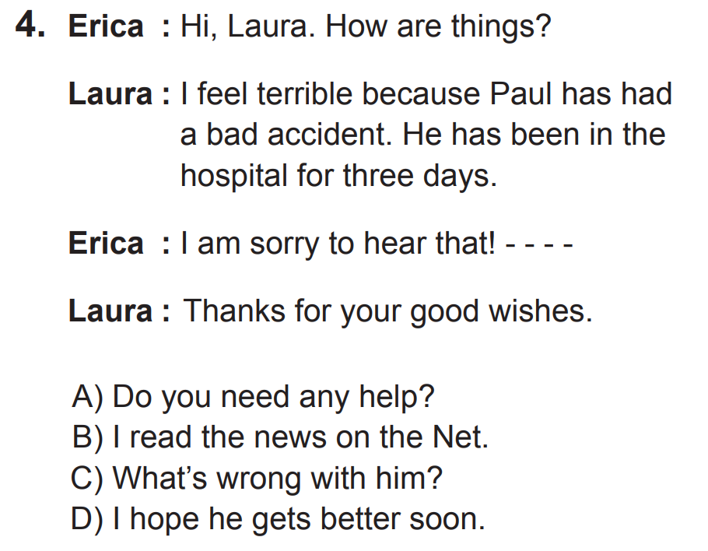
2018 LGS

Slide 47
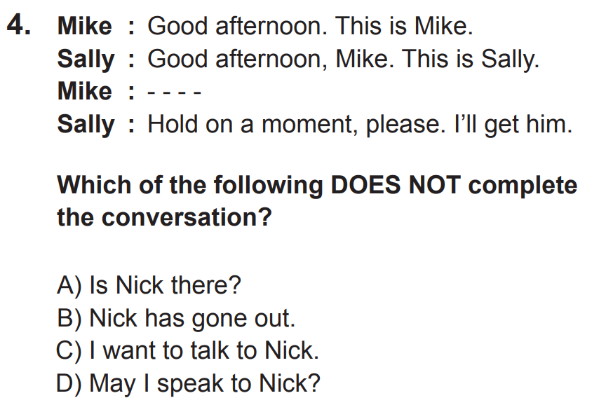
2019 LGS

Slide 48
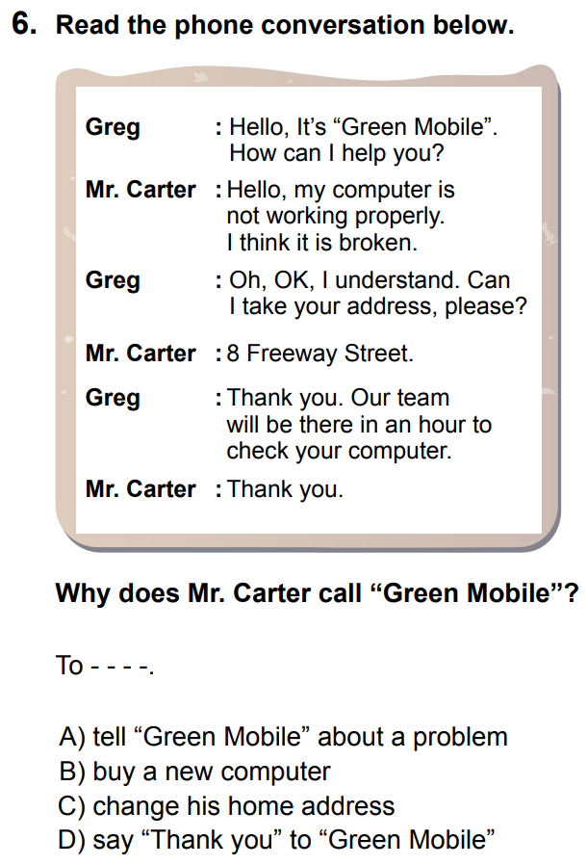
2020 LGS

Slide 49
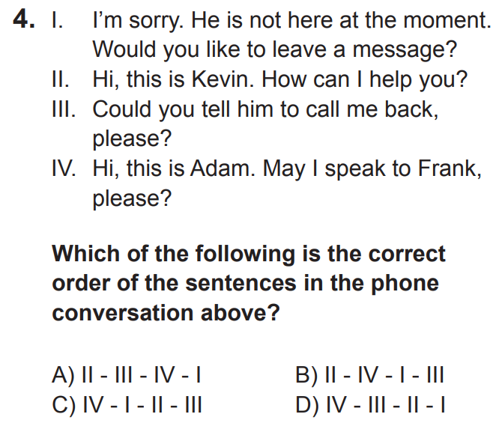
2021 LGS

Slide 50
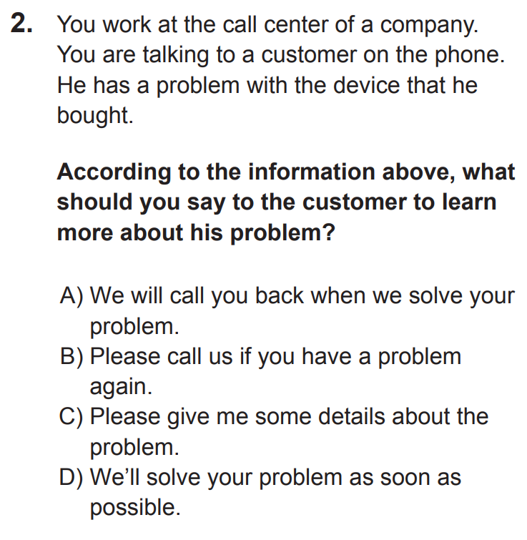
2022 LGS

Slide 51
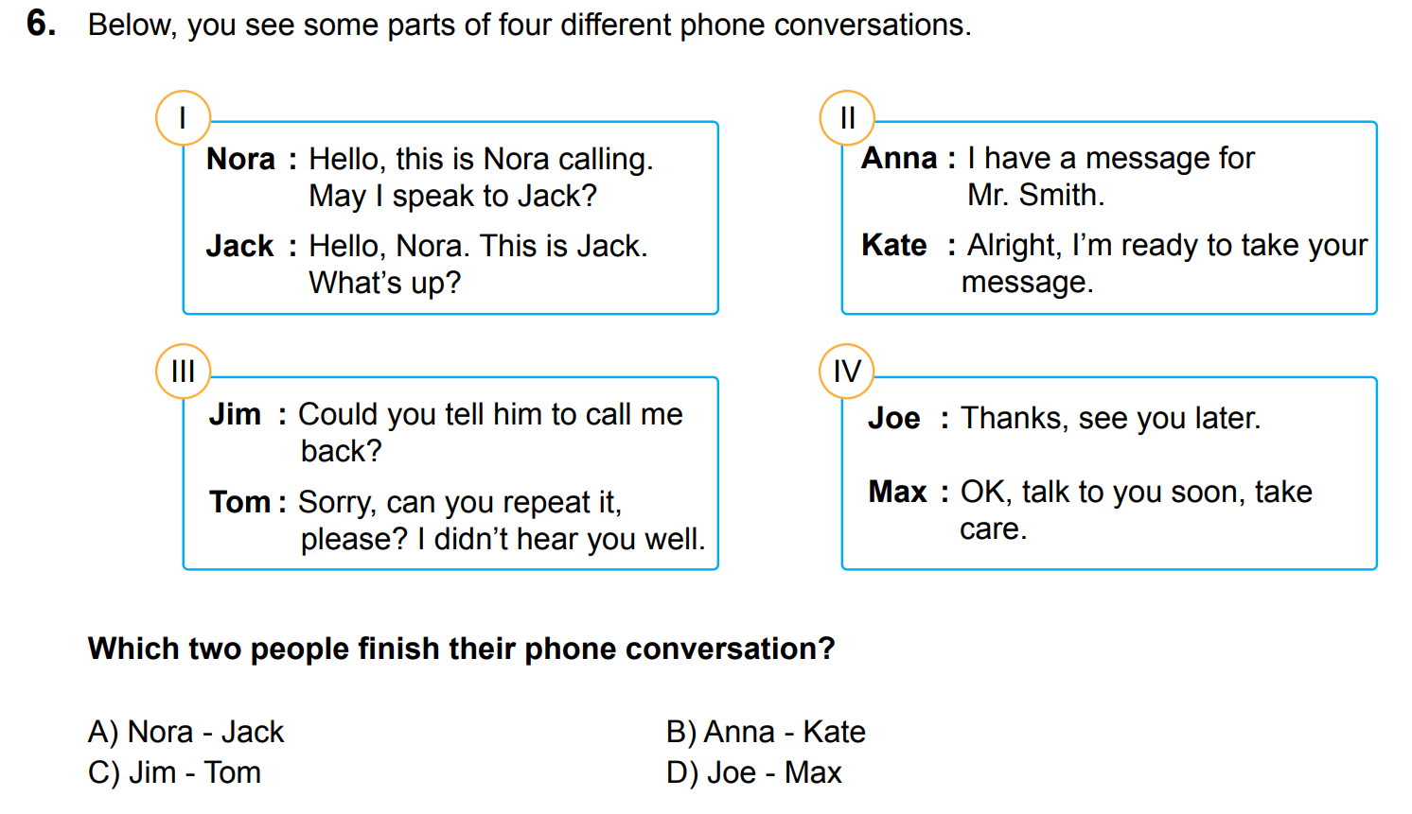
2023 LGS

Slide 52
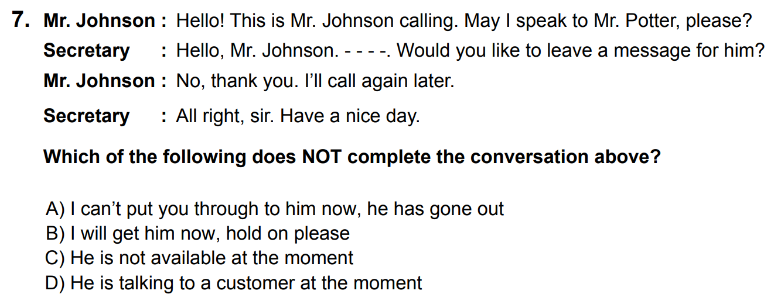
2023 LGS

Slide 53
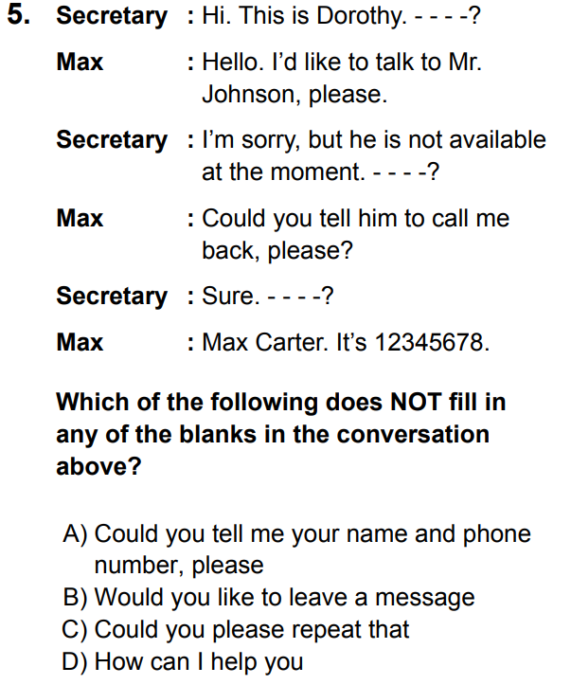
2024 LGS

Slide 54
Let's Play!

Slide 55
Let's Solve!

